Slide 1

به نام خدا
نام و نام خانوادگی:فاطمه حسنی خلیلی
نام کلاس: کلاس ریاضی
نام درس : اعداد صحیح

Slide 2


Slide 3
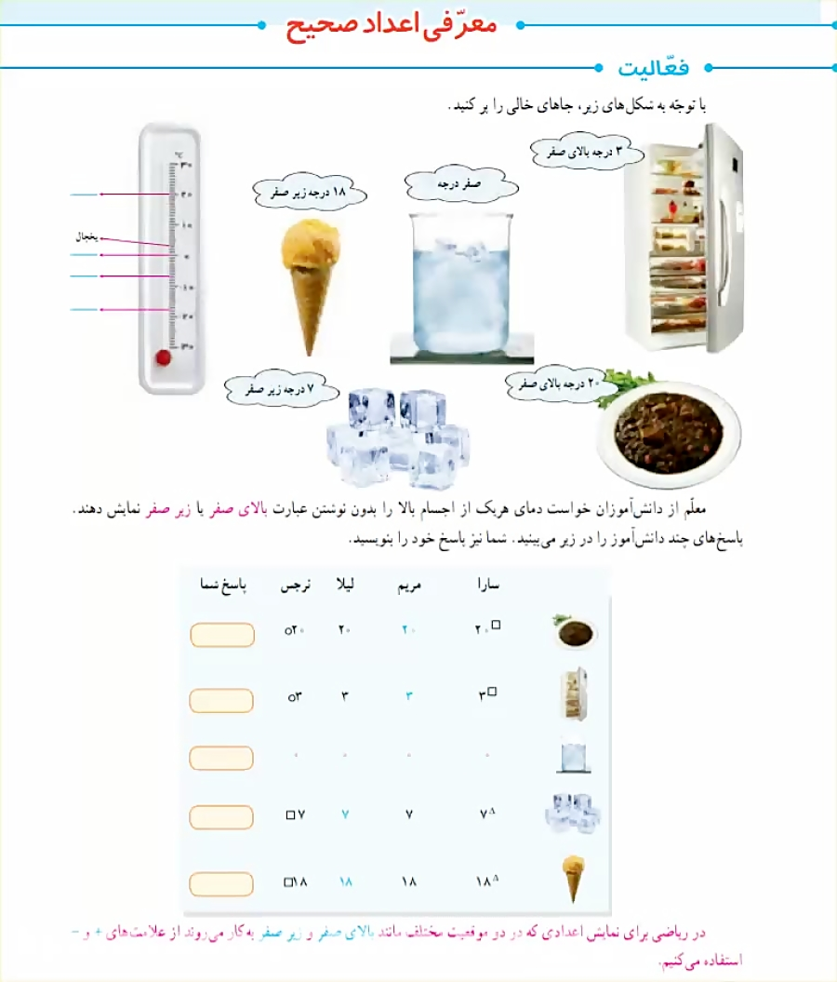

قرمه سبزی
آب یخ
یخ
بستنی
۲۰+
۳+
۰
۷-
۱۸-

Slide 4
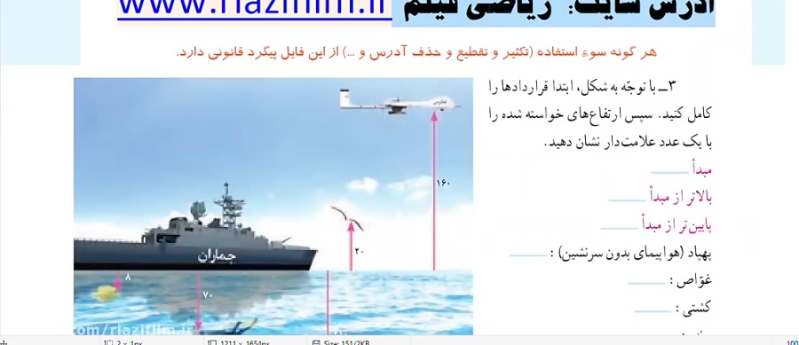
۰
+
-
۱۶۰+
۷۰-
۰

Slide 5
ممنون از توجه شما

